Slide 1
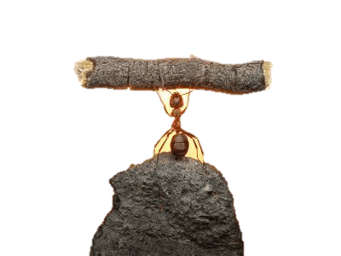
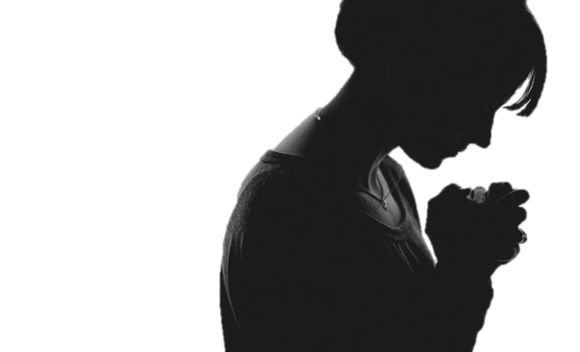
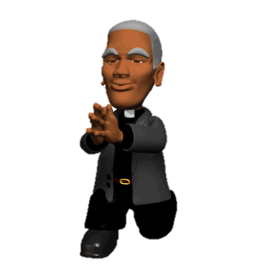
Libertatea de a crede

Slide 2
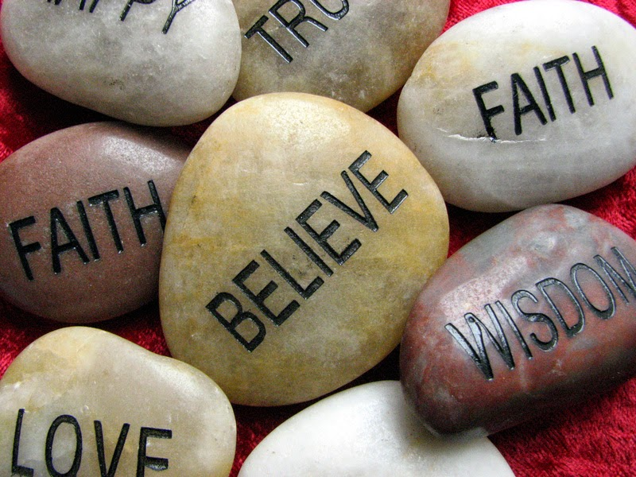
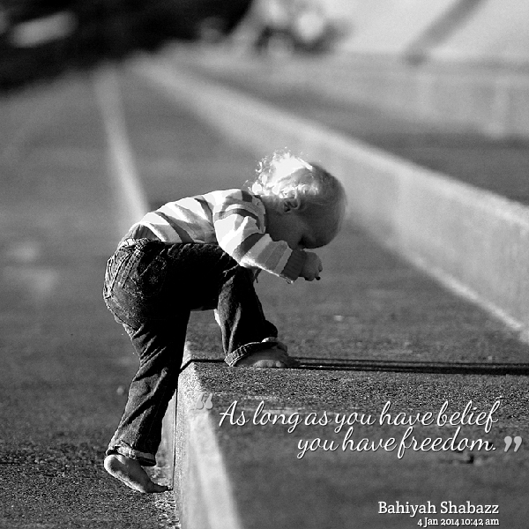
Libertatea de a crede, sau altfel spus libertatea religioasă este un drept fundamental al omului, al fiecărei persoane de pe pământ.

Slide 3
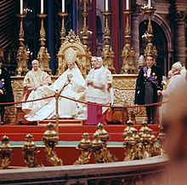
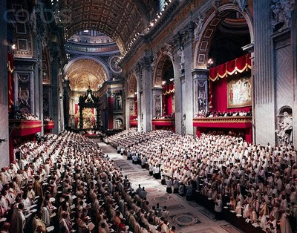
Acest drept a fost recunoscut la nivel internațional prin diferite acorduri dar și de către Conciliul al II-lea din Vatican. Însă libertatea religioasă se află sub atac în multe țări din jurul lumii.

Slide 4
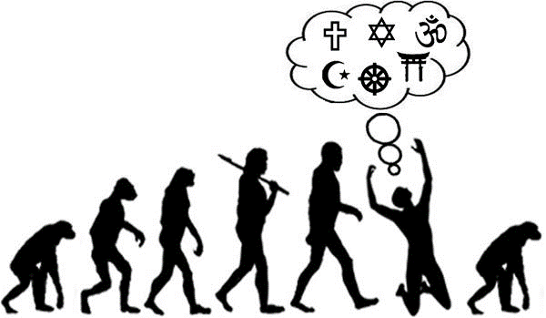
Cum ați defini voi religia?

Slide 5
O religie este un set de practici și credințe, care se bazează de obicei pe unele afirmații, susțineri morale dar care au și specific supranatural, credințe și concepții ce privesc omul și realitatea înconjurătoare.

Slide 6
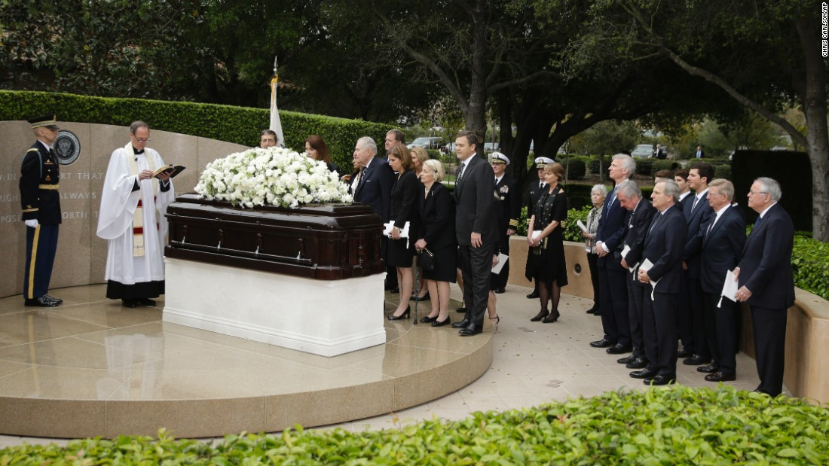
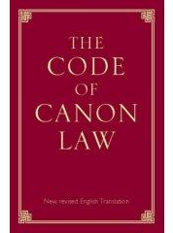
Adesea religiile, când vine vorba de practică, se folosesc de ritualuri, rugăciuni și aderarea la un set de legii religioase.

Slide 7
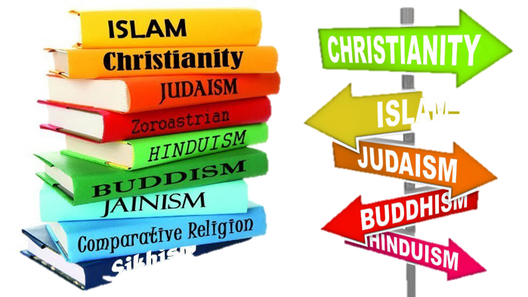
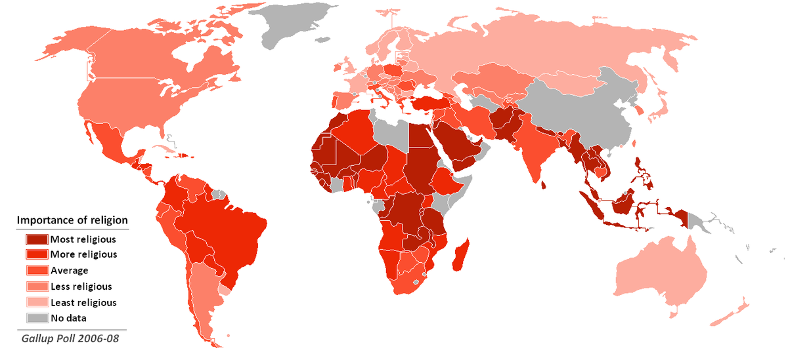
În momentul actual există sute dacă nu chiar mii de religii recunoscute în lumea noastră modernă. Șansa ca ele să urmeze același cod este una extrem de rar întâlnită, motiv pentru care se întâlnesc atât de multe războaie, conflicte, și neliniște între cetățeni.

Slide 8
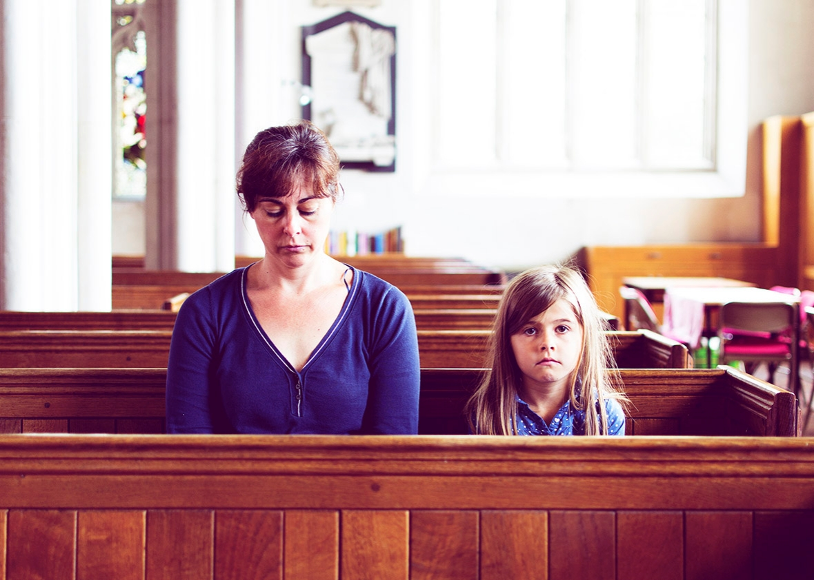
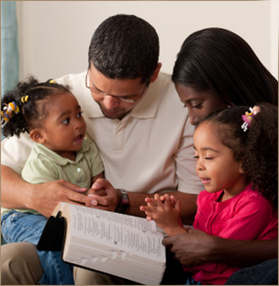
Adesea oameni urmează religia în care au fost crescuți, să creadă, de către părinți lor, însă oameni pot alege să urmeze o religie care să se bazeze pe propriile lor sentimente.

Slide 9
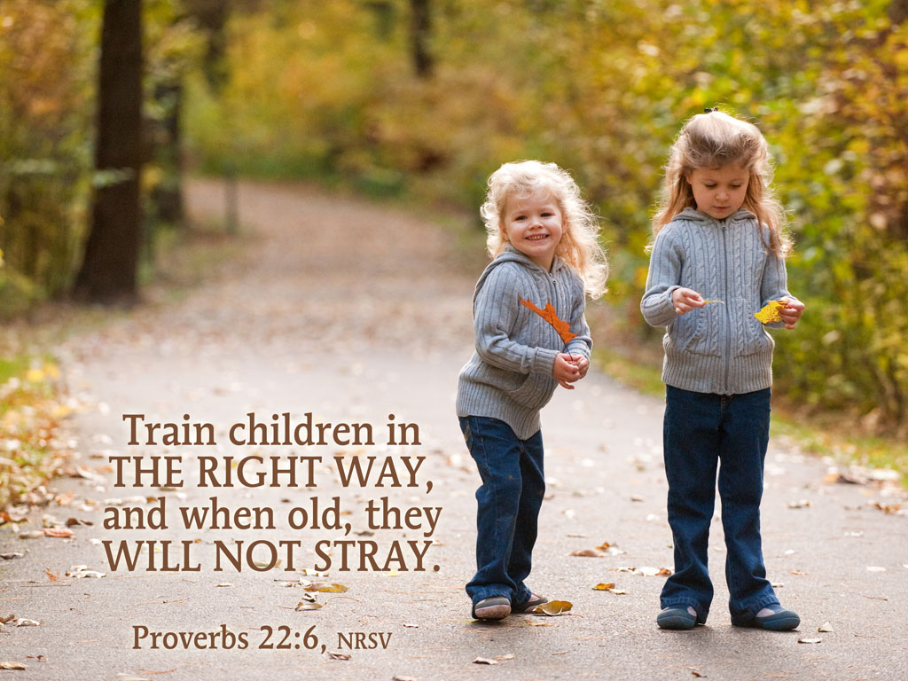
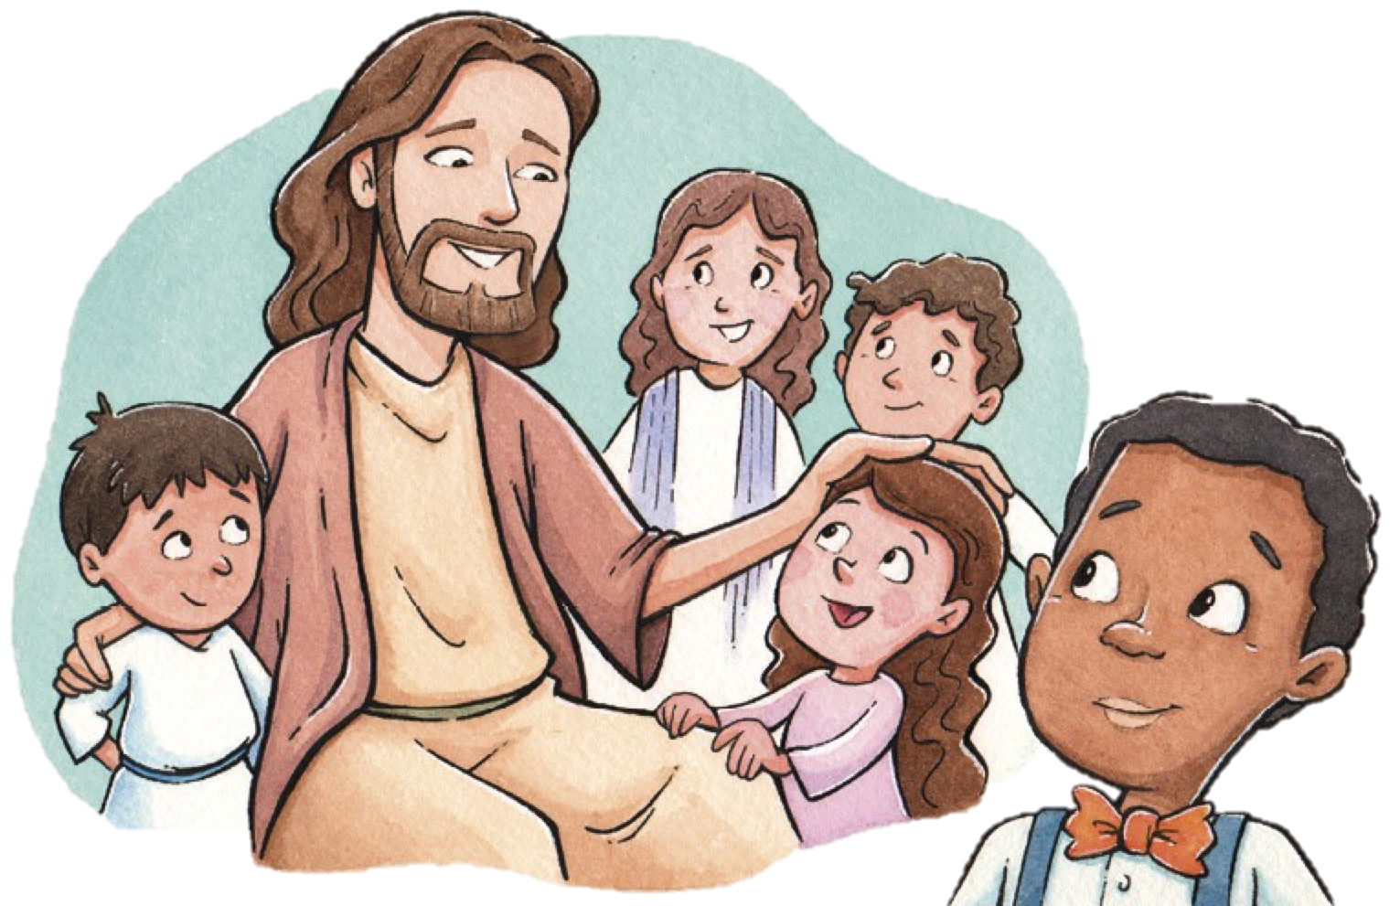
Ambele variante, de a urma religia în care au crezut părinți sau o religie care să îți satisfacă ție motivele și concepțiile proprii, sunt la fel de valide.

Slide 10
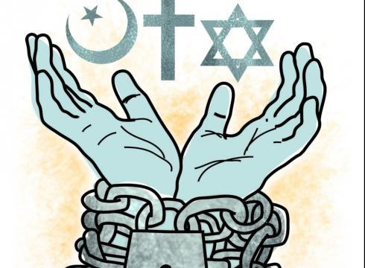
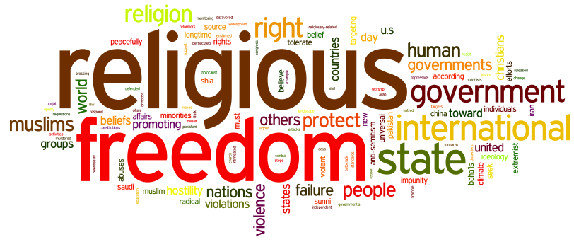
Ce este libertatea religioasă?

Slide 11
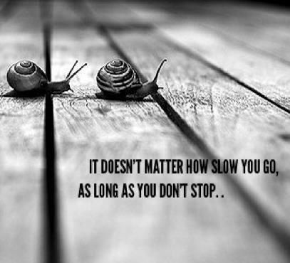
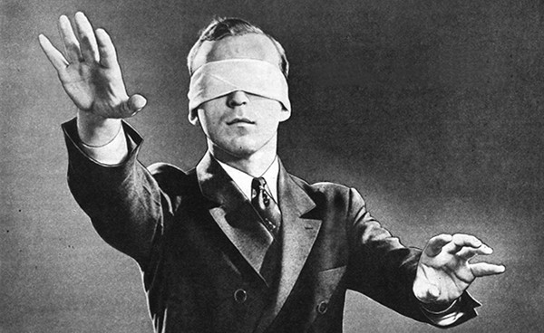
În primul rând, de ținut minte e faptul că libertatea religioasă nu este valabilă, nu se aplică doar în cazul celor care cred. Ci îi include și pe ne credincioși. Altfel spus, este vorba despre libertatea religioasă sau libertatea de a crede.

Slide 12
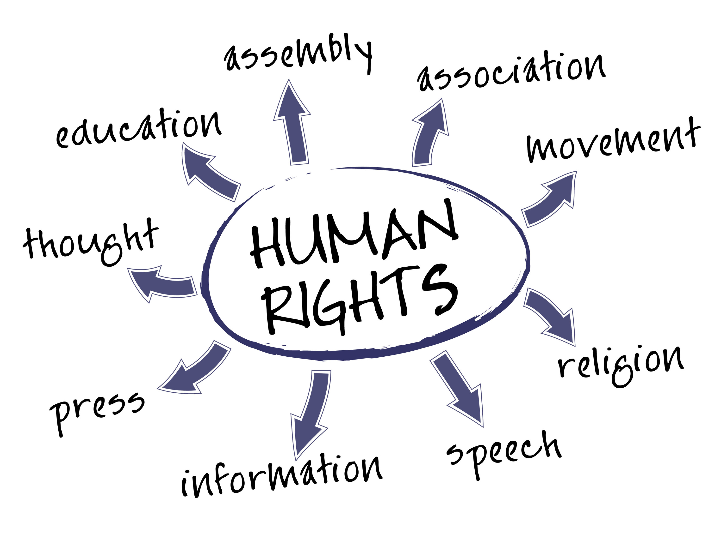
Această libertate protejează drepturile unei persoane de a ține sau de a nu ține o religie sau vreo credință. Așa că, libertatea religioasă îi protejează și pe atei, care aleg să nu creadă în nimic.

Slide 13
Nu se aplică doar minorităților religioase. Se aplică și celor majoritari care ar dori să dezbată, să discute sau să se opună unor perspective ale religiei majoritare.

Slide 14
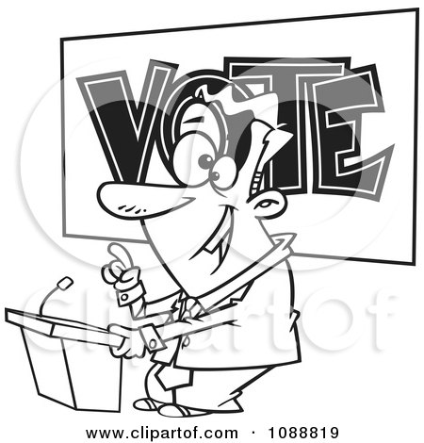
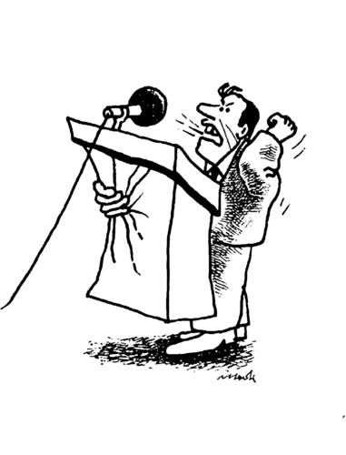
O greșeală care este cel mai des întâlnită este aceea de a echivala libertatea religioasă cu libertatea de cult. Iar dacă stăm să observăm cu atenție vom observa că politicieni vorbesc adesea despre libertatea de cult și nu de libertatea religioasă.

Slide 15
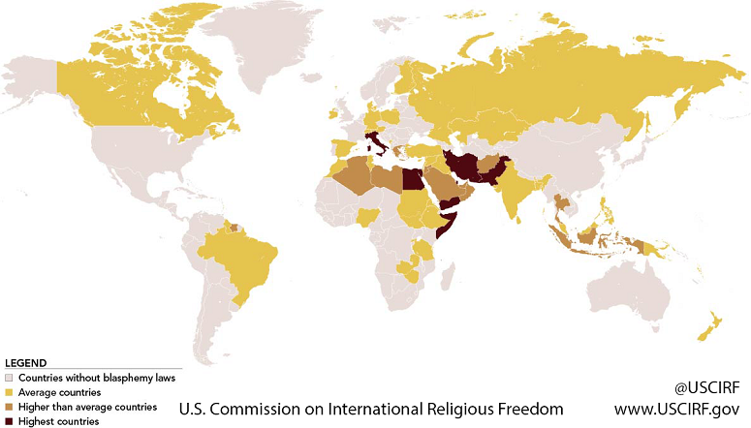
Libertatea religioasă este mult mai cuprinzătoare. Ea include drepturile de adorare, observare, practică, expresie, de a învăța conform unui raport al USCIRF din 2014.

Slide 16
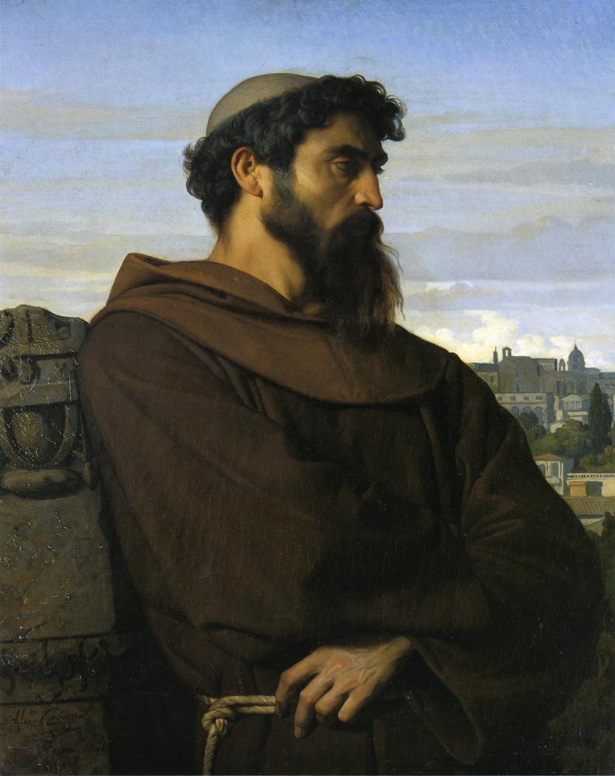
Aceasta include: purtarea de haine și simboluri religioase, păstrarea sau menținerea restricțiilor alimentare, participarea la ritualurile asociate diferitelor momente din viață, posesia de bunuri materiale, și menținerea libertății de a administra instituții religioase, publicații și de distribuire a materialelor liturgice și educaționale și nu în ultimul rând de a-ți crește propriul copil conform învățăturilor religioase și a practicilor proprii.

Slide 17
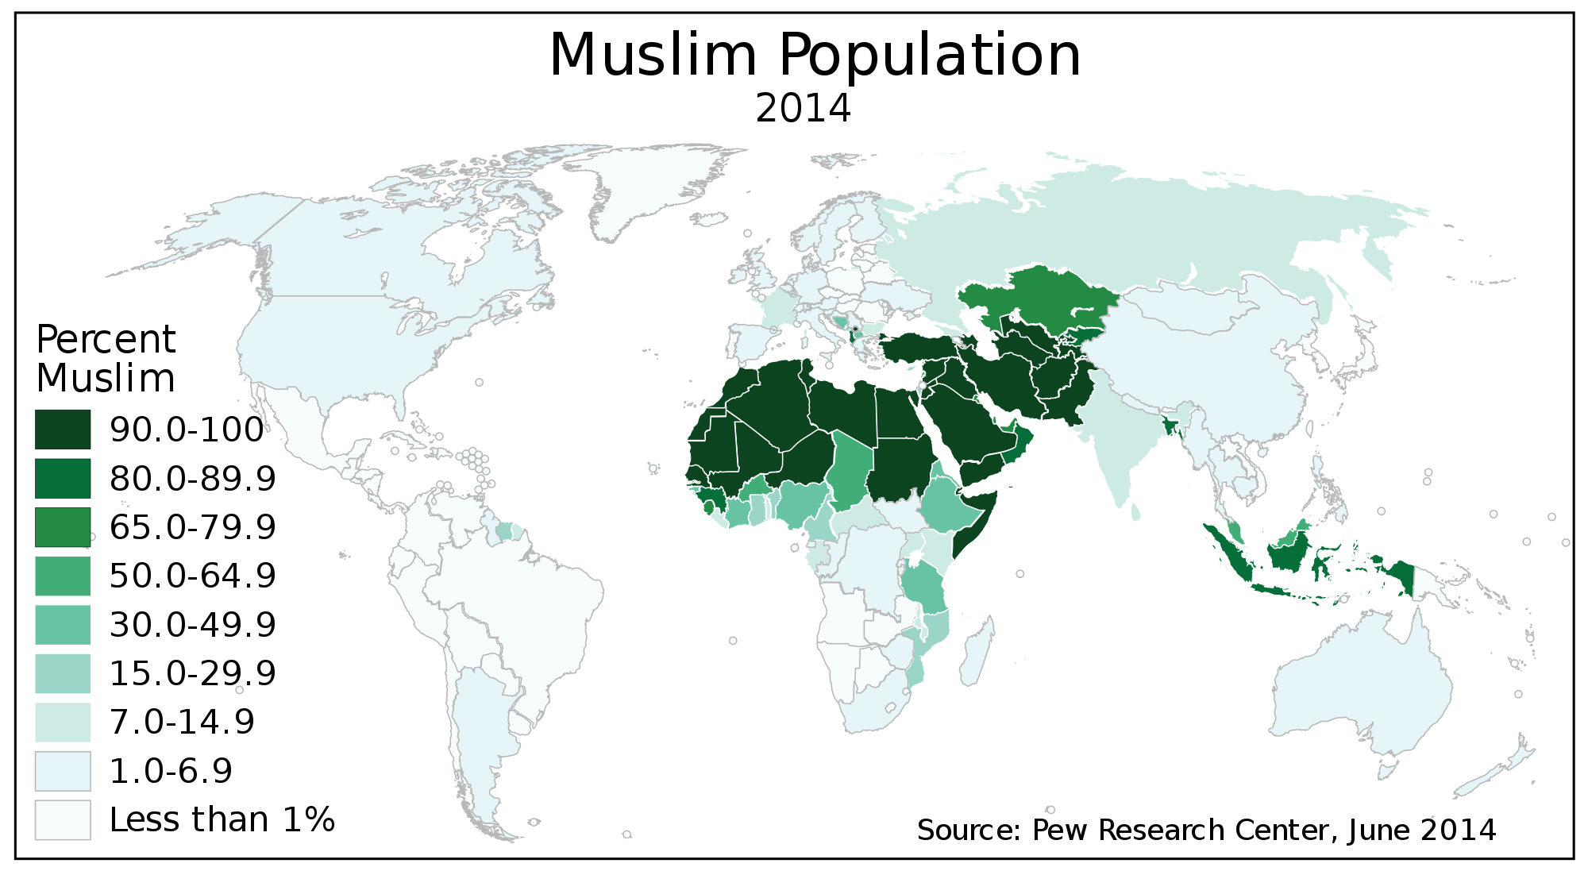
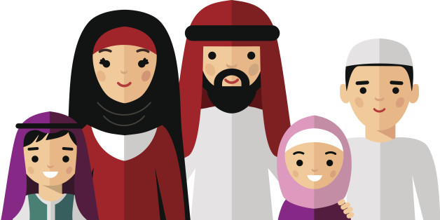
Libertatea religioasă include dreptul de a-ți schimba religia sau credința fără constrângeri. Acest drept este unul destul de controversat în multe țări musulmane, unde convertirea de la Islam la altă religie este ilegală prin lege.

Slide 18
Nici libertatea religioasă nu constă doar în credință, în a crede ceea ce ții în inimă și care nu ai cum să îl exprimi. Ci include expresiile pe care intenționezi să le urmezi în al face pe alt individ să își schimbe concepțiile religioase sau afilierile în mod voluntar.

Slide 19
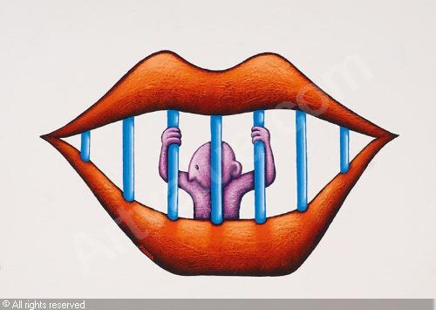
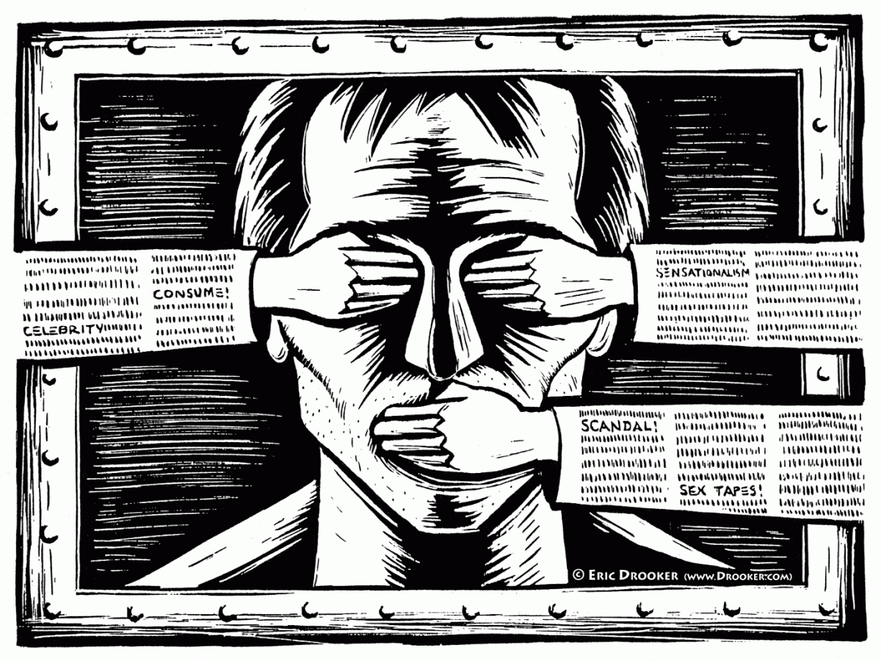
Toate aceste detalii sunt importante fiindcă unele societăți vorbesc despre libertatea religioasă atâta timp cât credincioși, cei care cred sunt tăcuți și inactivi, cu alte cuvinte stau la locul lor. În acest sens, libertatea religioasă merge mână în mână cu libertatea de a exprimare, și de întrunire.

Slide 20
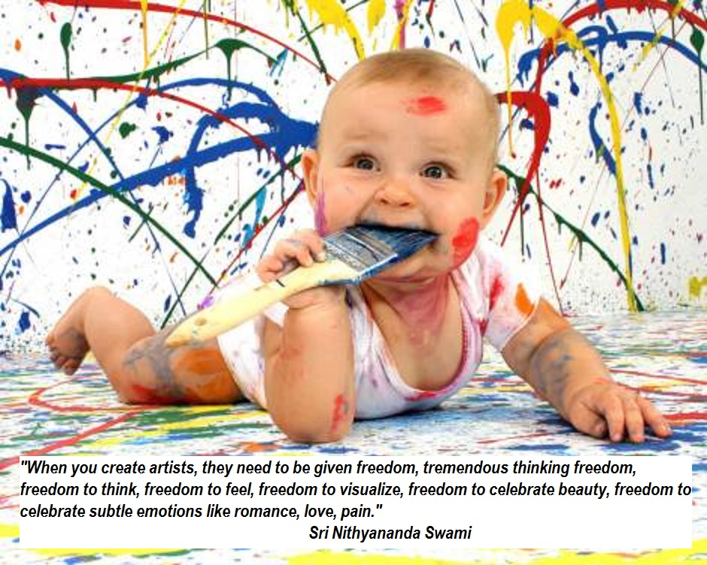
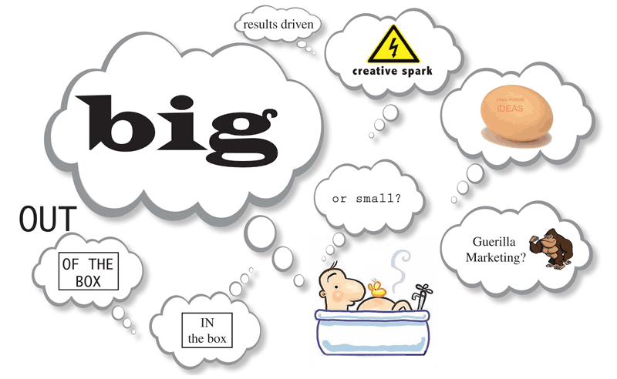
Libertatea religioasă nu cere ca statul respectiv să fie unul secular. Un stat, poate declara o religie ca fiind cea oficială, asigurându-se ca drepturile de bază, principale, inclusiv dreptul fiecărei persoane la gândire, conștiință, la religie sau la a crede ce doresc sunt respectate pentru toți fără nici o discriminare, conform aceluiași raport al USCIRF din 2014.

Slide 21
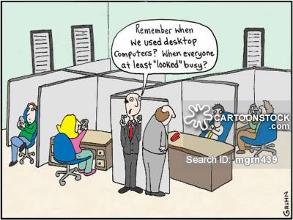
Dacă locurile de muncă sau beneficiile guvernamentale sunt refuzate unor aderenți ai unei religii particulare, atunci libertatea religioasă a fost încălcată.

Slide 22
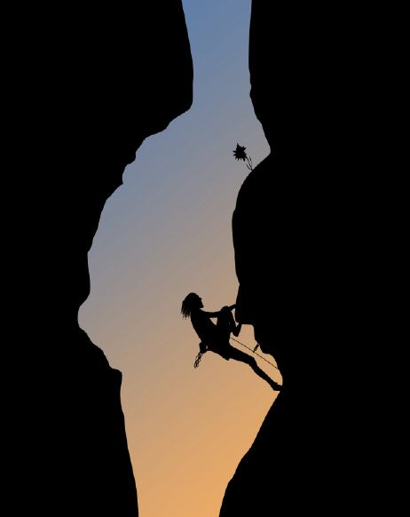
Aceasta nu înseamnă că nu există limite în ceea ce privește libertatea religioasă, ci că libertatea de a crede poate fi subiectul doar unor limitări ce sunt prescrise de lege și sunt necesare pentru asigurarea siguranței publice, ordinii, sănătății sau drepturilor fundamentale dar și a libertății celorlalți.

Slide 23
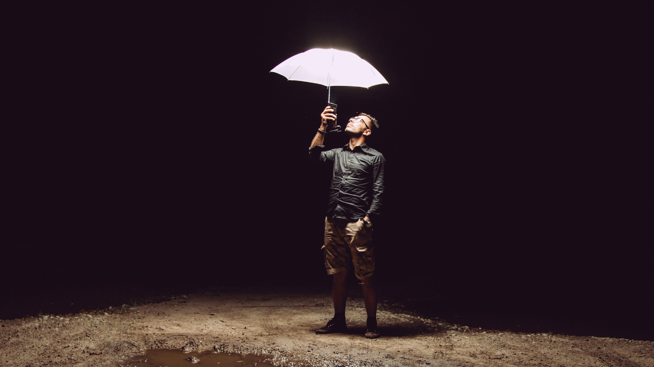
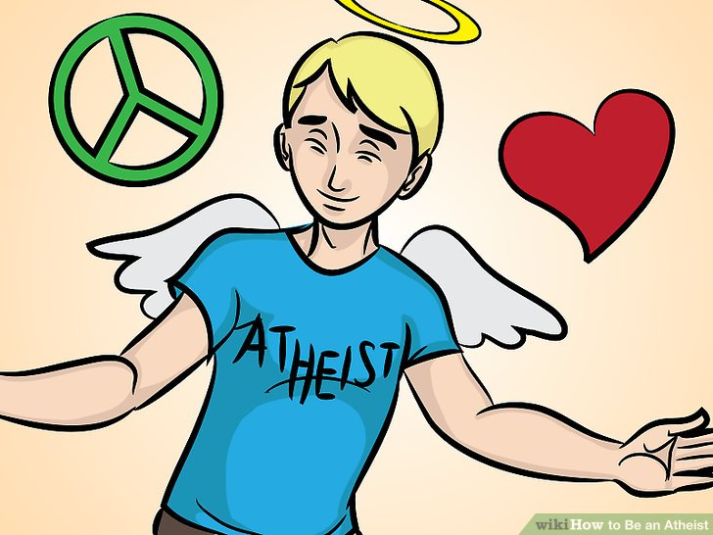
Ca un drept fundamental uman, libertatea de religie este importantă atât pentru cei care aleg să creadă cât și pentru cei care nu vor să creadă. Și totuși, acolo unde libertatea religioasă nu este respectată, putem observa că apar, dacă nu au apărut deja, conflicte mergându-se adesea până la vărsări de sânge.

Slide 24
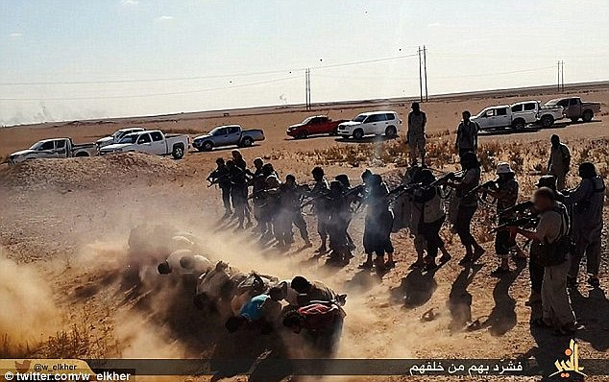
Conflictele asupra religiei pot destabiliza națiuni și cauza nesiguranță economică, ducându-se până la asigurarea unui mediu propice pentru apariția teroriștilor.

Slide 25
Asta înseamnă că putem
face tot ceea ce dorim?

Slide 26
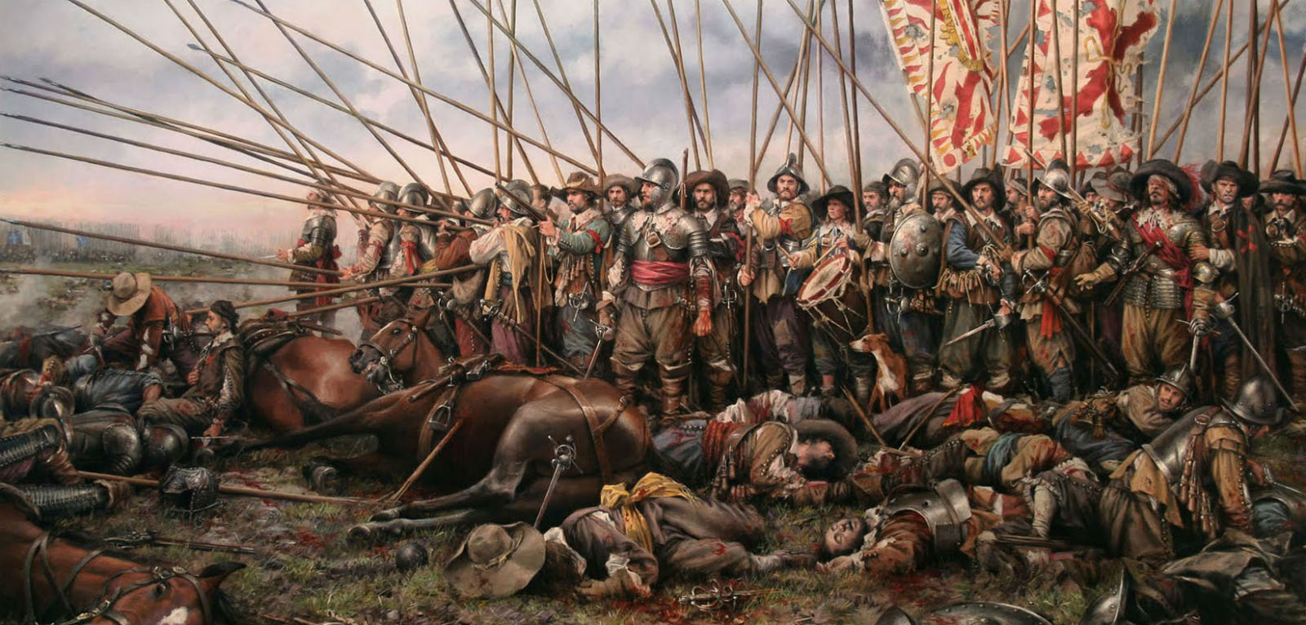
Trăim în vremuri extrem de tulburi, timpuri în care oameni care încearcă să își susțină cauza lor religioasă pot fi etichetați ca extremiști sau blasfematori. Faptul rămâne, că acești oameni au dreptul la libertate religioasă și la practica religiei lor în orice mod în care doresc.

Slide 27
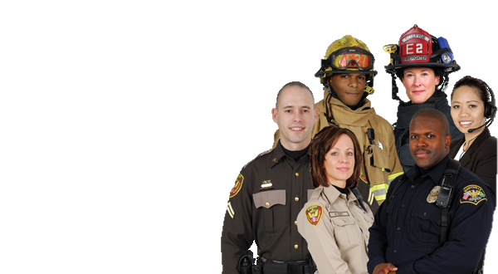
Oricum, actul mai sus citat interzice în mod specific încălcarea legilor domestice și a limitelor dar și la exercitarea acestei libertăți acelor activități care nu reprezintă un pericol la securitatea publică și care nu încalcă drepturile altor persoane care nu cred în aceleași principii.

Slide 28
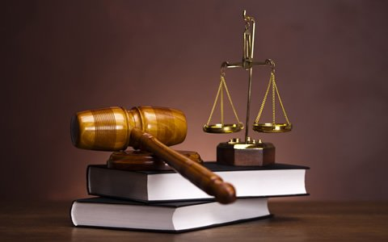
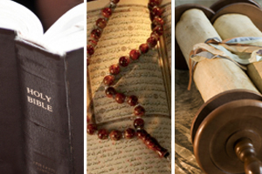
Această idee nu este una extrem de populară în unele părți ale lumii. Multe țării își bazează întregul sistem legal în jurul unui set de legi religioase; multe legi de la noi din țară se bazează pe unele legii creștine.

Slide 29
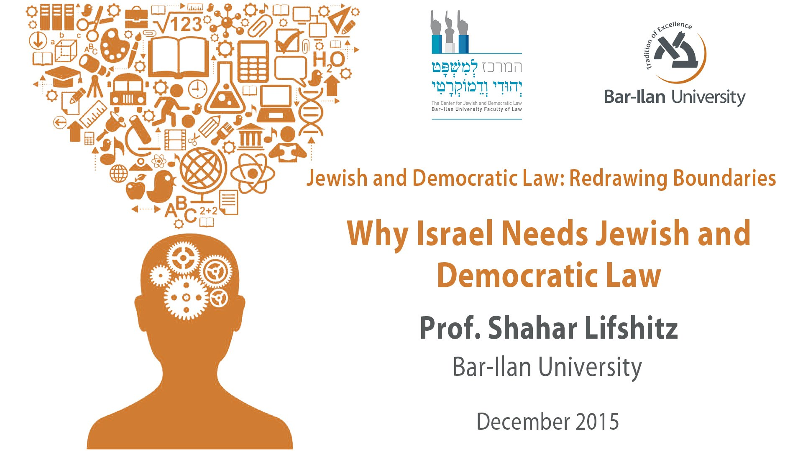
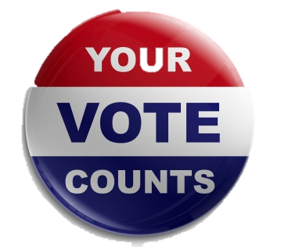
Alte țări abia acum încep să stabilească unele legii, un ansamblu de legi de societate democratică, legii și principii ce se bazează mai degrabă pe libertate decât la aderarea unui cod religios.

Slide 30
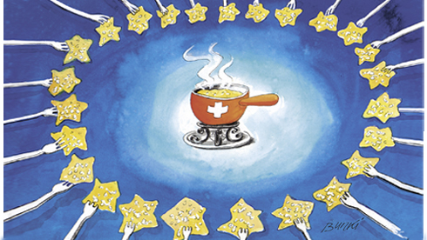
Ideea de libertate religioasă sau libertate de a crede este una revoltătoare pentru aceste țări însă adevărul rămâne, că este un drept pe care noi trebuie să îl prețuim și să îl cultivăm. Trebuie să ne asigurăm că aceste principii sunt mereu implementate în sistemul nostru legal și că trebuie să ne protejăm propriile noastre drepturi.

Slide 31
Voi încheia cu un citat din Dignitatis humanae: Declaraţie privind libertatea religioasă din cadrul Conciliului al II-lea din Vatican care spune că: persoana umană are dreptul la libertatea religioasă. Această libertate constă în faptul că toți oamenii trebuie să fie imuni de orice constrângere din partea indivizilor sau a grupurilor sociale și a oricărei puteri omenești astfel încât, în materie religioasă, nimeni să nu fie constrâns să acționeze împotriva conștiinței sale și nimeni să nu fie împiedicat să acționeze conform conștiinței sale, în particular și în public, atât singur cât și asociat cu alții, între limitele cuvenite. El mai declară și că dreptul la libertatea religioasă este realmente întemeiat pe însăși demnitatea persoanei umane, așa cum este cunoscută din cuvântul lui Dumnezeu revelat și pe calea rațiunii. Acest drept al persoanei umane la libertatea religioasă trebuie în așa fel recunoscut în organizarea juridică a societății, încât să devină un drept civil.

Slide 32
Sfârșit

